Slide 1
第十二章 进程调度模拟器

Slide 2
在所有采用微内核结构的操作系统中，都涉及到了“进程”的概念。由于多道程序在执行时需要共享系统资源，导致各程序在执行过程中出现相互制约的关系，从而程序的执行表现出间断性的特征。传统的程序本身是一组指令的集合，是一个静态的概念，无法描述程序在内存中的执行情况，因此，程序这个静态概念已不能如实反映程序并发执行过程的特征。为了深刻描述程序动态执行过程的性质，人们引入“进程（Process）”的概念。
从理论角度看，进程是对正在运行的程序过程的抽象；从实现角度看，进程是一种数据结构，目的在于清晰地刻划动态系统的内在规律，有效管理和调度进入计算机系统主存储器运行的程序。
进程调度是操作系统的核心，它是所有进程运行和状态转换的控制机构。本章运用C语言设计了进程调度模拟器，可模拟操作系统中进程的创建、进程的撤销、进程的显示、时间片轮转进程调度和动态优先数调度等。

Slide 3
12.1 设计目的
进程控制是指系统使用一些具有特定功能的程序创建或者撤销进程、实现进程状态转换，从而使多个进程在某一时间段内并发执行，实现系统资源共享，提高程序运行效率和资源利用率，进程控制的主要任务是创建和撤消进程以及实现进程的状态转换。
进程的基本状态有三种：运行态、就绪态和阻塞态。
本程序旨在模拟操作系统中进程的状态转换和调度，促使读者加深对操作系统进程的了解，帮助读者掌握有关进程调度算法的原理，掌握有关进程调试模拟的方法，熟悉C语言的指针和链表的各种基本操作，体验文本模型下光带菜单的制作技巧，为将来开发出更优秀的程序或软件打下扎实的基础。

Slide 4
12.2 功能描述
计算机系统中为数众多的进程就相当于行驶于道路上的各种车辆，车辆的不同功能类似于进程所属的不同类别，车辆的体积大小类似于进程的规模大小，车辆的速度快慢类似于进程的执行速度等。可见，操作系统相当于道路管理中的指挥中心，需要负责进程的协调一致，保证互不冲突。因此，管理这些类似车辆的进程需要很好的调度和控制。进程调试模拟器使用基于单链表的队列形式实现，如图12.1所示，它由如下五大功能模块组成：图形化界面模块、进程创建模块、进程显示模块、进程撤销模块、进程调度模块。

Slide 5
12.3 总体设计
12.3.1 功能模块设计
1．主控main()函数执行流程
进程调试模拟器执行主流程如图12.2所示。它首先初始化各种单链表实现的队列，其中执行进程、就绪进程和等待进程共享队列，也称为公共队列，保存已执行完进程的队列称为已完成队列。然后，调用main_menu()函数来显示主界面和光带菜单，其中光带菜单包括5个菜单项，根据用户选择结果，返回一个整数值。最后，模拟器根据返回的整数值，调用函数完成相应功能。若返回结果为5，则执行exit(0)操作，退出系统。若返回结果为1，则调用Create_Process(head) 函数完成创建进程；若返回结果为2，则调用Display_Process()用于显示进程；若返回结果为3，则调用函数Timeslice_Round(head)完成按时间片轮转的进程调度模拟；若返回结果为4，则调用函数Priority_First(head)完成按动态优先数的进程调度模拟。

Slide 6
12.3 总体设计
12.3.1 功能模块设计
2．图形化界面模块
图形化界面模块主要包括光带菜单的显示和控制两大部分。光带菜单的制作主要通过利用菜单字符串数组，结合gotoxy()和cprintf()等函数来完成，光带条可在菜单选项之间的上下移动。同时，菜单控制通过给代表菜单选项的整数赋值，将光带所在窗口的行数换算成相应的菜单项，作为选择结果返回给主控制程序，然后调度相应的函数来完成。其中，行数换算成菜单项的过程如下：菜单一共有5个选项，即在5行之间循环移动，并初始化菜单项为i=1；按上移键↑，i减1，若已到第一行再上移，则到光带跳至最后一行，并设置i=5；按下移键↓，i加1，若已到最后一行再下移，则到光带跳至第一行，并设置i=１。

Slide 7
12.3 总体设计
12.3.1 功能模块设计
3．进程创建模块
进程调试模拟器中，进程创建模块由Create_Process()函数负责完成。它包括就绪进程和等待进程的创建，通过用户从键盘逐个创建，执行进程的创建在调度过程中完成。就绪进程和等待进程都放在公共队列中，并设置就绪进程数上限和等待进程数上限。若就绪进程未满，首先将就绪进程添加至公共队列，并标记为READY状态；若就绪队列已满，然后将等待进程添加至公共队列，并标记为WAIT状态。当进程执行完毕，已完成进程标记为FINISH状态。同时，当进程在执行前，将其标记为RUN状态。

Slide 8
12.3 总体设计
12.3.1 功能模块设计
4．进程显示模块
进程显示块主要负责以表格的形式输出所有进程的信息，包括刚创建时所有进程状态和运行过程中的进程状态。若当前没有任何进程存在，则显示一个空表信息。具体流程为：首先根据结构体中的字段，输出表格头部；然后依次输出处于执行态的进程、公共队列中的就绪进程、公共队列中的等待进程、完成队列中的进程；最后，输出表尾。其中，各状态使用数字表示，1表示RUN执行态，2表示READY就绪态，3表示WAIT等待态，4表示FINISH完成态。另外，表格的输出需要使用格式化输出语句来对齐。

Slide 9
12.3 总体设计
12.3.1 功能模块设计
5．进程撤销模块
进程撤销模块主要完成相应进程的撤销和所有进程队列的清空工作。进程撤销主要负责将运行完的进程剔除出队列，保存在完成队列中。进程队列的清空工作涉及已完成队列中进程节点的删除和各种队列指针的清空，为下一轮进程的创建和模拟调试作准备。

Slide 10
12.3 总体设计
12.3.1 功能模块设计
6．进程调度模块
进程调度是指根据系统选定的调度算法，从就绪进程队列中选取一个就绪的进程，分配CPU给它，并决定它运行多长时间。
进程调度方式分为非剥夺式和剥夺式两种。在非剥夺式中，一旦把处理机分配给某进程后便让它一直运行下去，直到进程完成或发生某事件而阻塞时，才把处理机分配给另一个进程。这种方式简单，系统开销小。在剥夺方式中，当一个进程正在运行时，系统可以基于某种原则，剥夺已分配给它的处理机，将之分配给其它进程。剥夺原则有：优先权原则、短进程优先原则和时间片原则。由于剥夺式进程调度方式更灵活实用，因此本模拟器采种剥夺式的进程调度方法进行模拟。

Slide 11
12.3.2 数据结构设计
1．进程控制块结构
为了管理进程，一般需要设置的一个专门的数据结构，称之为进程控制块PCB(Process Control Block)，用它来记录进程的外部特征，描述进程的运动变化过程。所以，PCB是系统感知进程存在的唯一标志。在不同的操作系统中对进程的控制和管理机制不同，PCB中的信息多少也不一样。 结构PCB用于进程控制块相关的基本信息。为了简化程序，这里只选取了与进程控制块有关的基本信息。其各字段的值的含义如下：
name [10]：保存进程标识符；
status：保存进程状态；
priority：保存进程优先数；
runtime：保存进程在CPU中的已运行时间；
needtime：保存进程需要运行时间。
其中，进程状态status使用数字值表示，1表示RUN执行态，2表示READY就绪态，3表示WAIT等待态，4表示FINISH完成态。进程优先数初始值为100减去需要运行时间，这样运行时间越长的进程，其优先数相对较低。

Slide 12
12.3.2 数据结构设计
2．与进程队列有关的数据结构
typedef struct queue_node{
PCB data; /*数据域*/
struct queue_node *next; /*指针域*/
}Queue_Node;
队列采用单链表实现同，在单链表Queue_Node结构体中，data为Queue_Node结构类型的数据，作为单链表结构中的数据域，next为单链表中的指针域，用来存储其直接后继节点的地址。另外，模拟器还定义了和公共队列与完成队列相关的队列指针。

Slide 13
12.3.3 函数功能描述
1. Destroy_Process ()
函数原型：void Destroy_Process(Queue_Node *run)
Destroy_Process ()函数用于进程撤销，将运行完的进程剔除出队列，保存在完成队列中。
2. Display_Process ()
函数原型：void Display_Process ()
Display_Process()函数用于显示当前所有进程及其状态。
3. Delete_AllProcess ()
函数原型：void Delete_AllProcess()
Delete_AllProcess ()函数用于删除所有完成进程和队列清空。
4. get_maxprinode ()
函数原型：Queue_Node *get_maxprinode(Queue_Node *head)
get_maxprinode ()函数用于在公共队列中找到一个优先数最大的就绪进程
5. Timeslice_Round ()
函数原型：void Timeslice_Round(Queue_Node *head)
Timeslice_Round ()函数用于完成按时间片轮转的进程调度。

Slide 14
12.3.3 函数功能描述
6. Priority_First ()
函数原型：void Priority_First(Queue_Node *head)
Priority_First()用于完成基于动态优先数的进程调度。
7. Create_Process ()
函数原型：void Create_Process(Queue_Node *head)
Create_Process ()函数用于创建进程。
8. main_menu ()
函数原型：int main_menu()
main_menu()函数显示主窗口和光标菜单，并返回一个整数型的用户菜单选择结果。
9. 主函数main()
整个进程调试模拟器的主要控制部分。

Slide 15
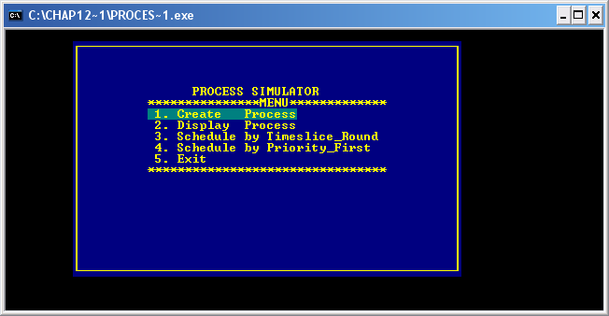
12.4 程序实现
1. 主界面及菜单
进程调试模拟器主界面及菜单如图12.3所示，包括Create Process、Display Process、 Schedule by Timeslice_Round、Schedule by Priority_First、Exit一共五个菜单项，用户可以使用光标上下移动键进行移动，按回车键进行选择。模拟器根据用户选择结果，返回调用不同函数完成进程创建、显示、调度等功能，其中进程撤销在运行过程中由其它函数调用完成。
图12.3 进程调试模拟器主界面

Slide 16
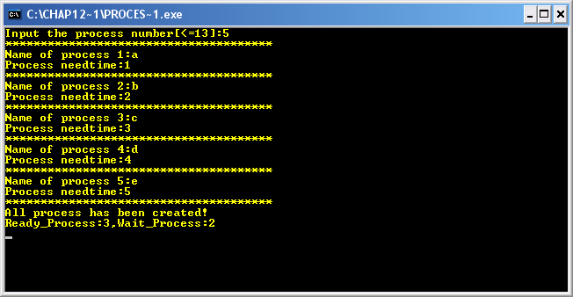
12.4 程序实现
2. 进程创建
当用户选择Create Process菜单项并按回车键后，即可进行进程创建工作。其输入记录过程如图12.4。目前已经创建了5个进程，其中就绪进程3个，等待进程2个，因为程序中设置的就绪进程数上限为3。
图12.4 进程调试模拟器主界面

Slide 17
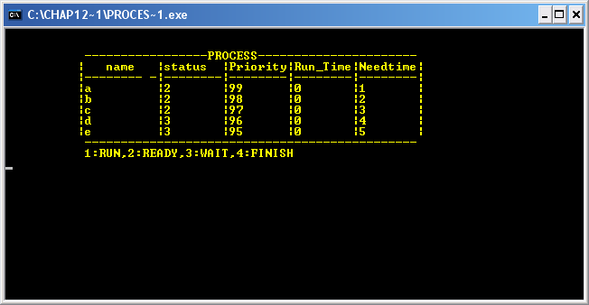
12.4 程序实现
3. 进程显示
当用户选择Display Process菜单项并按回车键后，即可进入进程显示界面。如图12.5所示，显示结果为刚创建的5个进程，优先数初始化为100减去运行需要时间。
图12.5 进程创建显示结果

Slide 18
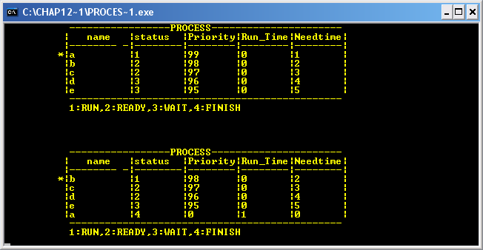
12.4 程序实现
4. 时间片轮转进程调度
当用户选择Schedule by Timeslice_Round选项并按回车键后，即可进行时间片轮转进程调度模拟。如图12.6所示，首先选择给a进程分配处理机，由于a进程只需运行一个时间片，因此其运行态经过一个时间后变成了完成态，然后将处于等待态的d进程转换成就绪态，并按FIFO顺序依次选择b进程运行，因此b进程由就绪态变成了运行态。
图12.6 按时间片轮转进程调度

Slide 19

12.4 程序实现
5. 动态优先数进程调度
当用户选择Schedule by Priority_First选项并按回车键后，即可进行按动态优先数的进程调度模拟。如图12.7所示，处理机先分配给c进程，由于c进程当前只需运行一个时间片了，因此其运行态经过一个时间后变成了完成态，然后从处于就绪态的进程从选出优先数最高的e进程，其状态由就绪态变成了运行态。
图12.7 按动态优先数进程调度

Slide 20
12.5 小结
进程是一个具有独立功能的程序关于某个数据集合的一次运行活动。它可以申请和拥有系统资源，是一个动态的概念，是一个活动的实体。进程调度程序按一定的策略，动态地把处理机分配给处于就绪队列中的某一个进程，以使之执行。进程调试会使进程状态随之发生改变。
本章介绍了进程调试模拟器的设计思路及其编码实现，重点介绍了时间片轮转调度和动态优先数调度的设计，以及进程各状态之间的转变。通过本章的学习，希望读者能掌握光带菜单的制作和控制、进程的状态转变、进程的调度机制及模拟原理、链表的各种基本操作等知识点。同时，加强实践，勤学苦练，拓展思维，为国家软件产业添光加彩。

